Slide 1
Python面向对象基础
人生苦短，我学Python!

Slide 2
面向对象编程思想
面向对象基本概念
添加和获取对象属性
魔术方法
面向对象案例

Slide 3
理解面向对象的编程思想
掌握面向对象的两大要素：类和对象
掌握对象属性的设置（添加和获取）
掌握魔术方法的使用
掌握面向对象案例编写

Slide 4
面向对象编程思想
01

Slide 5
面向对象编程思想
1、什么是编程思想
所谓的编程思想，就是人们利用计算机来解决实际问题的一种思维方式，常见的编程思想有面向过程和面向对象，很多计算机语言的语法各不相同，但是它们基本的编程思想却是差不多的，而Python是同时支持面向对象和面向过程的编程语言！

Slide 6
面向对象编程思想
2、面向过程的编程思想
传统的面向过程的编程思想总结起来就八个字——自顶向下，逐步细化！
→ 将要实现的功能描述为一个从开始到结束按部就班的连续的“步骤”
→ 依次逐步完成这些步骤，如果某一个步骤的难度较大，又可以将该步骤再次细化为若干个子步骤，以此类推，一直到结尾并得到我们想要的结果
程序的主体是函数，一个函数就是一个封装起来的模块，可以实现特定的功能，程序的各个子步骤也往往就是通过相关的函数来完成的！从而实现代码的重用与模块化编程
举个栗子：大家以来传智教育报名学习这件事情，可以分成哪些步骤？开始 → 学员提出报名，提供相关材料 → 学生缴纳学费，获得缴费凭证 → 教师凭借学生缴费凭证进行分配班级 → 班级增加学生信息 → 结束,所谓的面向过程，就是将上面分析好了的步骤，依次执行就行了！

Slide 7
面向对象编程思想
3、面向对象的编程思想
所谓的面向对象，就是在编程的时候尽可能的去模拟现实世界！
在现实世界中，任何一个操作或者业务逻辑的实现都需要一个实体来完成！实体就是动作的支配者，没有实体，也就没有动作发生！
思考：上面的整个报名过程，都有哪些动词？
提出、提供、缴纳、获得、分配、增加
有动词就一定有实现这个动作的实体！
所谓的模拟现实世界，就是使计算机的编程语言在解决相关业务逻辑的时候，与真实的业务逻辑的发生保持一致，需要使任何一个动作的发生都存在一个支配给该动作的一个实体（主体），因为在现实世界中，任何一个功能的实现都可以看做是一个一个的实体在发挥其各自的“功能”（能力）并在内部进行协调有序的调用过程！

Slide 8
面向对象编程思想
4、举个栗子：面向对象实现报名案例
☆ 第一步：分析哪些动作是由哪些实体发出的
学生提出报名
学生提供相关资料
学生缴费
机构收费
教师分配教室
班级增加学生信息
于是，在整个过程中，一共有四个实体：学生、机构、教师、班级！在现实中的一个具体的实体，就是计算机编程中的一个对象！

Slide 9
面向对象编程思想
4、举个栗子：面向对象实现报名案例
☆ 第二步：定义这些实体，为其增加相应的属性和功能。
属性就是实体固有的某些特征特性信息，在面向对象的术语中，属性就是以前的变量。
比如
一个人的属性有：身高、体重、三围、姓名、年龄、学历、电话、籍贯、毕业院校等
一个手机的属性有：价格、品牌、操作系统、颜色、尺寸等
功能就是就是实体可以完成的动作，在面向对象的术语中，功能就是封装成了函数或方法

Slide 10
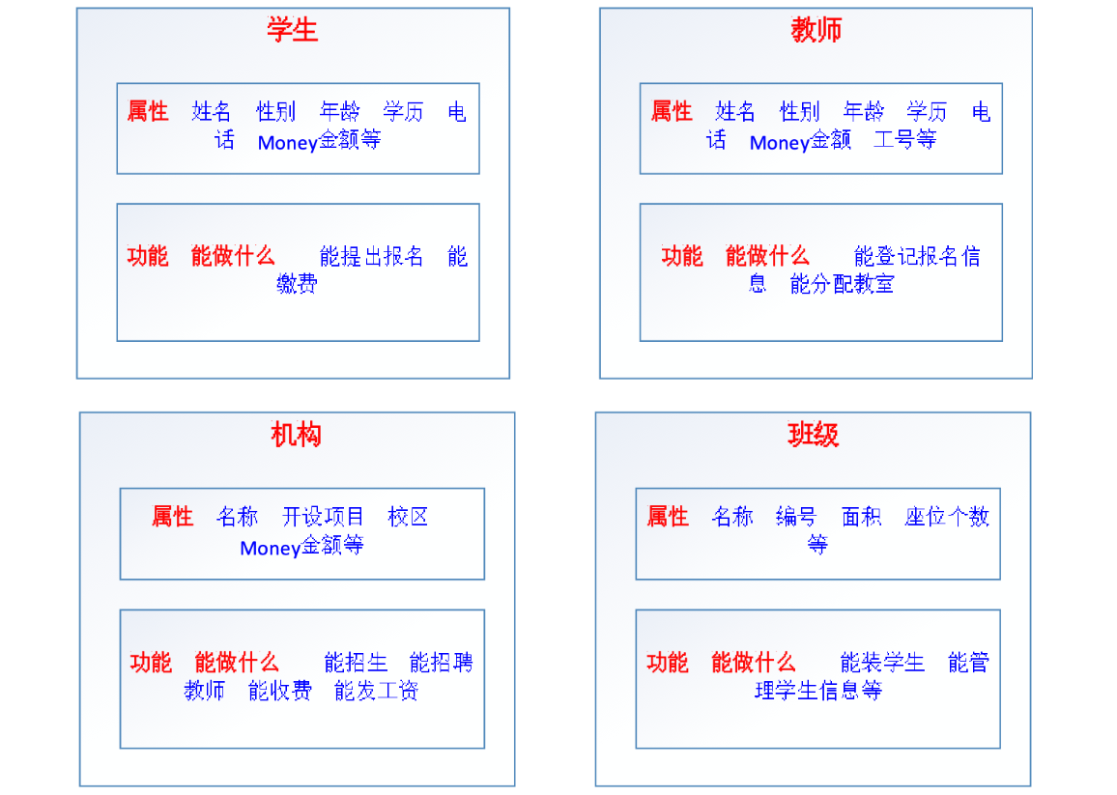
面向对象编程思想
4、举个栗子：面向对象实现报名案例

Slide 11
面向对象编程思想
5、举个栗子：面向对象实现报名案例
☆第三步：让实体去执行相应的功能或动作
学生提出报名
学生提供相关资料
教师登记学生信息
学生缴费
机构收费
教师分配教室
班级增加学生信息

Slide 12
面向对象编程思想
6、面向过程向面向对象思想迁移
以前写代码，首先想到的是需要实现什么功能——调用系统函数，或者自己自定义函数，然后按部就班的执行就行了！
以后写代码，首先想到的是应该由什么样的主体去实现什么样的功能，再把该主体的属性和功能统一的进行封装，最后才去实现各个实体的功能。
注意：面向对象并不是一种技术，而是一种思想，是一种解决问题的最基本的思维方式！
所以，面向对象的核心思想是：不仅仅是简单的将功能进行封装（封装成函数），更是对调用该功能的主体进行封装，实现某个主体拥有多个功能，在使用的过程中，先得到对应的主体，再使用主体去实现相关的功能！

Slide 13
面向对象编程思想
6、面试题
一个面试题：面向过程和面向对象的区别？
① 都可以实现代码重用和模块化编程，面向对象的模块化更深，数据也更封闭和安全
② 面向对象的思维方式更加贴近现实生活，更容易解决大型的复杂的业务逻辑
③ 从前期开发的角度来看，面向对象比面向过程要更复杂，但是从维护和扩展的角度来看，面向对象要远比面向过程简单！
④ 面向过程的代码执行效率比面向对象高

Slide 14
面向对象基本概念
02

Slide 15
面向对象基本概念
1、面向对象基本概念
OOA：面向对象分析
OOD：面向对象设计
OOP：面向对象编程
OOA
OOD
OOP

Slide 16
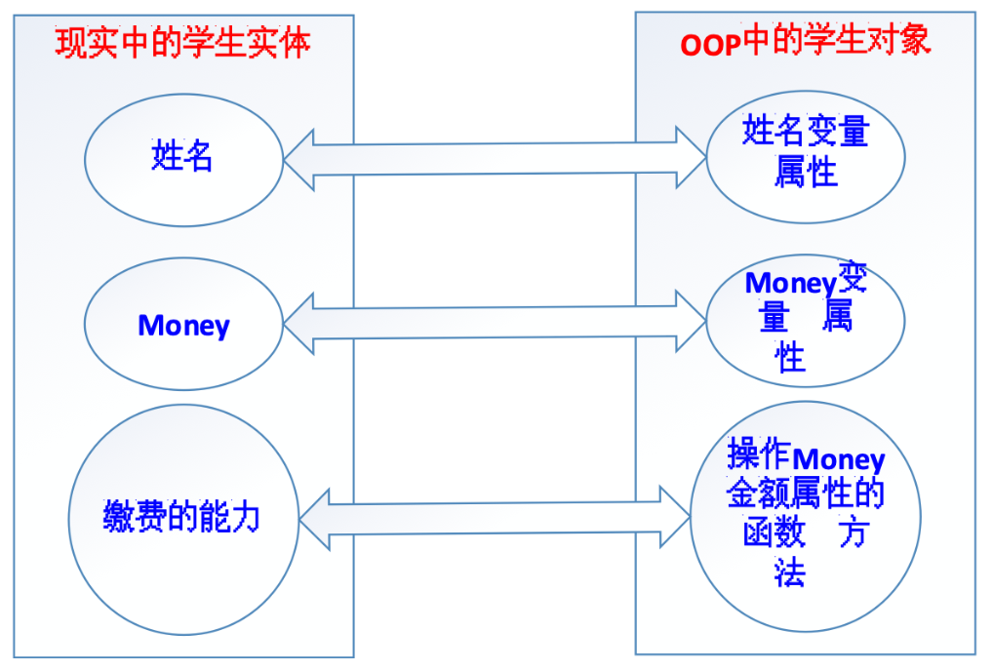
面向对象基本概念
2、对象的概念
对象，object，现实业务逻辑的一个动作实体就对应着OOP编程中的一个对象！
所以：① 对象使用属性（property）保存数据！② 对象使用方法（method）管理数据！

Slide 17
面向对象基本概念
3、类的概念
对象如何产生？又是如何规定对象的属性和方法呢？
答：在Python中，采用类（class）来生产对象，用类来规定对象的属性和方法！也就是说，在Python中，要想得到对象，必须先有类！
为什么要引入类的概念？ 类本来就是对现实世界的一种模拟，在现实生活中，任何一个实体都有一个类别，类就是具有相同或相似属性和动作的一组实体的集合！所以，在Python中，对象是指现实中的一个具体的实体，而既然现实中的实体都有一个类别，所以，OOP中的对象也都应该有一个类！
一个对象的所有应该具有特征特性信息，都是由其所属的类来决定的，但是每个对象又可以具有不同的特征特性信息，比如，我自己（人类）这个对象，名字叫老王，性别男，会写代码，会教书；另一个对象（人类）可能叫赵薇，性别女，会演戏，会唱歌！

Slide 18
面向对象基本概念
4、类的定义
Python3中类分为：经典类 和 新式类
经典类：不由任意内置类型派生出的类，称之为经典类
新式类：
这就是一个类，只不过里面什么都没有！其中，类名不区分大小写，遵守一般的标识符的命名规则（以字母、数字和下划线构成，并且不能以数字开头），一般为了和方法名相区分，类名的首字母一般大写！（大驼峰法）
class 类名:
代码
......
class 类名():
代码
......

Slide 19
面向对象基本概念
4、类的定义
举个例子：定义"人"类
class Person():
def eat(self):
print('我喜欢吃零食')
def drink(self):
print('我喜欢喝果汁')

Slide 20
面向对象基本概念
5、类的实例化（创建对象）
类的实例化就是通过类得到对象！
类只是对象的一种规范，类本身基本上什么都做不了，必须利用类得到对象，这个过程就叫作类的实例化！
基本语法：
案例：实例化Person类，生成p1对象
对象名 = 类名()
# 创建对象
p1 = Person()
# <__main__.Person object at 0x1013ecf50>
print(p1)
# p1对象调用实例方法
p1.eat()
p1.drink()

Slide 21
面向对象基本概念
6、self
在类中，有一个特殊关键字self，其指向类实例化对象本身。
注意：打印对象和self得到的结果是一致的，都是当前对象的内存中存储地址。
# 1. 定义类
class Person():
def eat(self):
print('我喜欢吃零食')
# <__main__.Person object at 0x1058bced0>
print(self)
# 2. 创建对象
p1 = Person()
# <__main__.Person object at 0x1058bced0>
print(p1)
p1.eat()
p2 = Person()
# <__main__.Person object at 0x1058bcf50>
print(p2)

Slide 22
添加和获取对象属性
03

Slide 23
添加和获取对象属性
1、什么是属性
属性即是特征，比如：人的姓名、年龄、身高、体重…都是对象的属性。
对象属性既可以在类外面添加和获取，也能在类里面添加和获取。

Slide 24
添加和获取对象属性
2、类外部添加对象属性
基本语法：
快速入门：
对象名.属性名 = 值
p1.name = '老王'
p1.age = 18
p1.address = '北京'

Slide 25
添加和获取对象属性
3、类外面获取对象属性
基本语法：
快速入门：
对象名.属性名
print(f'姓名：{p1.name}')
print(f'年龄：{p1.age}')
print(f'地址：{p1.address}')

Slide 26
添加和获取对象属性
4、类里面获取对象属性
基本语法：
快速入门：
self.属性名
# 1. 定义类
class Person():
def print_info(self):
# 类里面获取实例属性
print(f'姓名：{self.name}')
print(f'年龄：{self.age}')
print(f'地址：{self.address}')
# 2. 创建对象
p1 = Person()
# 3. 添加属性
p1.name = '老王'
p1.age = 18
p1.address = '北京'
p1.print_info()

Slide 27
魔术方法
04

Slide 28
魔术方法
1、什么是魔术方法
在Python中，__xxx__()的函数叫做魔法方法，指的是具有特殊功能的函数。

Slide 29
魔术方法
2、__init__()方法
思考：人的姓名、年龄等信息都是与生俱来的属性，可不可以在生产过程中就赋予这些属性呢？
答：可以，使用__init__() 方法，其作用：实例化对象时，连带其中的参数，会一并传给__init__函数自动并执行它。__init__()函数的参数列表会在开头多出一项，它永远指代新建的那个实例对象，Python语法要求这个参数必须要有，名称为self。
class Person():
# 定义初始化功能的函数
def __init__(self):
# 添加实例属性
self.name = '老王'
self.age = 18
self.address = '北京'
def print_info(self):
# 类里面调用实例属性
print(f'姓名：{self.name}, 年龄：{self.age}，地址：{self.address}')
p1 = Person()
p1.print_info()
注意事项
① __init__()方法，在创建一个对象时默认被调用，不需要手动调用
② __init__(self)中的self参数，不需要开发者传递，python解释器会自动把当前的对象
引用传递过去。

Slide 30
魔术方法
3、带参数的__init__()方法
虽然我们已经可以通过__init__实现类属性的初始化操作，但是以上案例还存在一个问题，所有实例属性都拥有相同的name、age以及address，这显然是不对的。应该如何解决呢？答：使用带参数的__init__()
class Person():
# 定义初始化功能的函数
def __init__(self, name, age, address):
# 添加实例属性
self.name = name
self.age = age
self.address = address
def print_info(self):
# 类里面调用实例属性
print(f'姓名：{self.name}, 年龄：{self.age}，地址：{self.address}')
p1 = Person('老王', 18, '北京')
p1.print_info()
p2 = Person('老李', 20, '深圳')
p2.print_info()

Slide 31
魔术方法
4、__str__()方法
当使用print输出对象的时候，默认打印对象的内存地址。如果类定义了`__str__`方法，那么就会打印从在这个方法中 return 的数据。
class Person():
# 定义初始化功能的函数
def __init__(self, name, age, address):
# 添加实例属性
self.name = name
self.age = age
self.address = address
def __str__(self):
""" 返回一个对象的描述信息 """
return f'姓名：{self.name}，年龄：{self.age}，地址：{self.address}'
p1 = Person('老王', 18, '北京')
print(p1)

Slide 32
魔术方法
5、__del__()方法
当删除对象时，python解释器也会默认调用__del__()方法。
class Person():
# 定义初始化功能的函数
def __init__(self, name, age, address):
# 添加实例属性
self.name = name
self.age = age
self.address = address
def __del__(self):
print(f'{self}对象已经被删除')
p1 = Person('老王', 18, '北京')
# <__main__.Person object at 0x101af8f90>对象已经被删除
del p1

Slide 33
面向对象案例
05

Slide 34
面向对象案例
1、学员成绩案例
需求：定义学员信息类，包含姓名、成绩属性，定义成绩打印方法（90分及以上显示优秀，80分及以上显示良好，70分及以上显示中等，60分及以上显示合格，60分以下显示不及格）
class Student():
def __init__(self, name, score):
self.name = name
self.score = score
def print_grade(self):
if self.score >= 90:
print(f'{self.name}，{self.score}分，成绩优秀')
elif self.score >= 80:
print(f'{self.name}，{self.score}分，成绩良好')
elif self.score >= 70:
print(f'{self.name}，{self.score}分，成绩中等')
elif self.score >= 60:
print(f'{self.name}，{self.score}分，成绩及格')
p1 = Student('Tom', 80)
p1.print_grade()
p2 = Student('Rose', 99)
p2.print_grade()

Slide 35
面向对象案例
2、小明爱跑步案例
需求：小明体重75.0公斤，小明每次跑步会减掉0.50公斤，小明每次吃东西体重增加1公斤分析：① 对象：小明② 属性：姓名、体重③ 方法：跑步、吃东西
class Person():
def __init__(self, name, weight):
self.name = name
self.weight = weight
def __str__(self):
return f'姓名：{self.name}，体重：{self.weight}'
def run(self):
print(f'{self.name}爱跑步，每次跑步可以减掉0.5公斤')
self.weight -= 0.5
def eat(self):
print(f'{self.name}是一个小吃货，每次吃东西体重都会增长1公斤，太难了')
self.weight += 1
xm = Person('小明',75.0)
print(xm)
…

